Slide 1

Qu’est-ce que le civisme ?
Document adapté de l’équipe des animateurs du SASEC de la Commission scolaire de La Beauce Etchemin (2013)

Slide 2

Savoir-vivre
Respect des autres
Respect de l’environnement
Prendre soin de son prochain…
C’est comme un CODE de conduite non-écrit que tout le monde suit… ou doit suivre pour mieux vivre ensemble.

Slide 3
Situations de vie quotidienne

Slide 4
À l’école et en classe
Les r __________ de v _____ .
Civisme = respect des règles écrites et non-écrites
Civisme = prendre soin de son prochain, faire attention aux autres

Slide 5

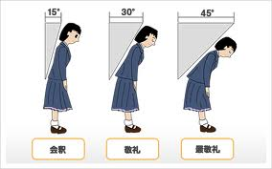
La communication
Des exemples:
Saluer
S’adresser poliment à l’autre
Attendre son tour pour parler
Attention au ton de voix
Répondre au téléphone correctement
Téléphoner et laisser un message

Slide 6
À la table
Voici des choses à respecter pour éviter des situations gênantes:
Arriver à table et dire « Qu’est-ce qu’on mange ? »
Critiquer la nourriture
Posture droite, pas de coudes sur la table
Pas de casquette ou de chapeau en mangeant
Manger trop vite ou trop goulûment
Lire à table ou regarder la télé
Roter, se curer les dents
Se servir sans penser aux autres (partager la quantité)
Ne pas quitter la table sans permission
Remercier la personne qui a fait le repas

Slide 7
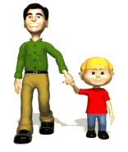
Dans la rue, à pied ou à vélo
Éviter de faire trop de bruit inutile
Laisser de l’espace sur le trottoir pour les autres
Respecter l’environnement (déchets, recyclage)
Avoir son animal en laisse (et sac pour excréments)
Tenue vestimentaire adéquate en public (pas de bedaine)
Ouvrir ou tenir la porte à la personne qui nous suit (priorité à la personne qui sort)

Slide 8

Dans les transports
Que ce soit dans l’autobus scolaire ou dans l’auto:
Saluer le conducteur en entrant
Ramasser ses déchets
Respecter les autres passagers
Avoir un comportement sécuritaire
Ne pas déconcentrer le conducteur

Slide 9
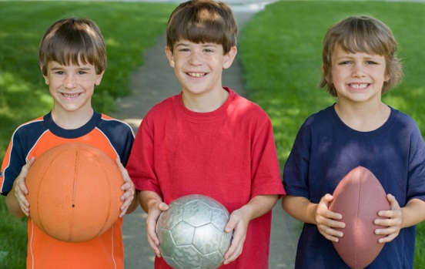
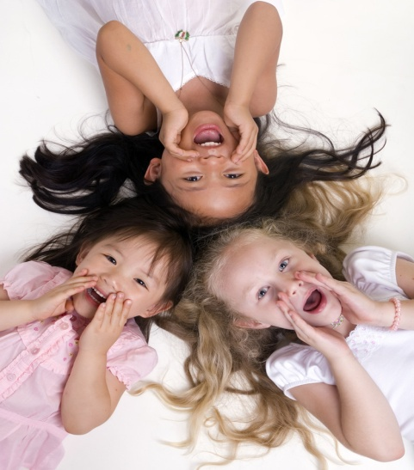
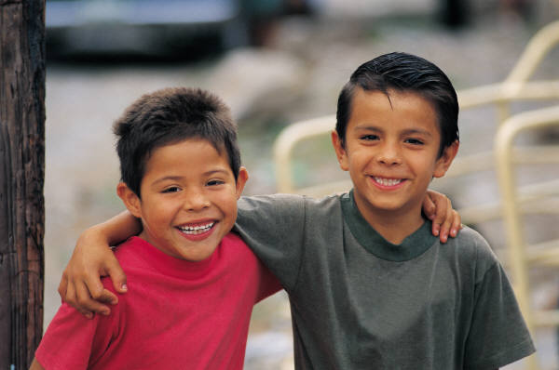
Avec nos amis ou camarades de classe
Se présenter / Dire bonjour ou salut
Être à l’écoute et non pas toujours jacasser
Complimenter les autres à l’occasion
Leur laisser la liberté et ne pas essayer de les retenir
S’affirmer sur nos goûts et besoins d’une façon adéquate
Utiliser un langage approprié pour s’adresser à eux
Faire preuve d’empathie: se mettre à la place de l’autre
Remercier lorsqu’on m’offre quelque chose

Slide 10
Être invité chez un ami ou une amie
Ce que je dois faire:
La politesse: svp, merci, bonjour, aurevoir…
Formuler une demande polie: Est-ce que je pourrais svp…
Ne pas fouiller (frigo, armoire, chambre des parents…)
Respecter les consignes du parent ou de la gardienne
Remercier et saluer avant de quitter
Quitter un peu avant l’heure du repas

Slide 11
Hygiène
Certaines règles de base pour mieux s’intégrer dans un groupe ou en société:
Se brosser les dents: attention haleine du matin
Se laver: corps, cheveux, vêtements
Porter des vêtements convenables (respect du code vestimentaire de l’école)
Couper et laver ses ongles

Slide 12
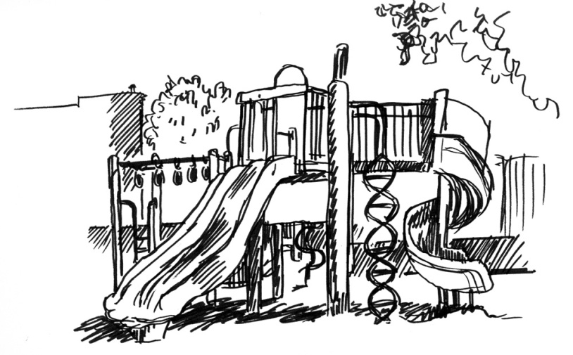

Dans un lieu public (cinéma, parc, centre d’achat…)
Éviter de déranger les gens autour de nous
Comportement de civisme:
  Au cinéma…
  Au parc…
  Au centre commercial…

Slide 13
Qu’est-ce que ça rapporte le civisme ?
Pourquoi ça existe ?

